Slide 1
Transition-based парсеры
Иван Смуров

Slide 2
Содержание
Overview
Основные используемые идеи:
Transition-based парсеры
Веществанные признаки на основе эмбеддингов
Глобальное обучение
Особенности реализации

Slide 3
Overview
Базовый transition-based парсер – MaltParser
Метод описан в статье Nivre(2003)
Результаты на PTB современных реализаций – UAS 0.901
Добавление вещественных признаков на основе эмбеддингов
Метод описан в статье Chen & Manning (2014)
Результаты на PTB - UAS 0.920
Добавление глобального обучения(собственно, SyntaxNet)
Описан в статье Zhou et al. (2015) и использован авторами Syntaxnet в статье Andor et al. (2016)
Результаты на PTB - UAS 0.944

Slide 4
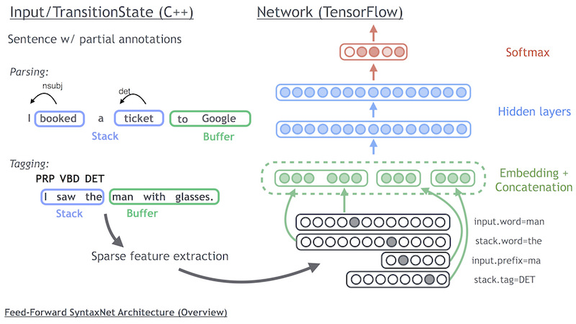
Overview

Slide 5
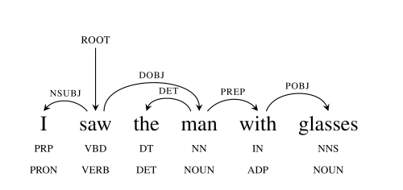
Деревья зависимостей

Slide 6
Основные корпуса синтаксической разметки
Penn Treebank (PTB)
Его WSJ секция, состоящая из около 1 млн токенов, до сих пор является золотым стандартом в задаче синтаксического парсинга
На самом деле состоит из деревьев составляющих, но есть общепринятные средства перевода в деревья зависимости.
Корпуса нет в свободном доступе (нужна подписка). Последняя версия – 1999г.
Universal Dependecies (UD)
Разметка деревьев зависимости для различных языков, сделанная в единообразной нотации. Порядка 0.5 млн токенов для английского языка.
Может немного проигровать разметке в принятой в конкретном языке нотации, но позволяет использовать кросс-языковые модели.
Все корпуса в свободном доступе и пополняются. Для многих языков размер корпусов UD больше чем в других источниках (так, для русского 1.2 млн токенов)

Slide 7
Transition-based парсеры
Основная идея:
Процесс построения разбора воспроизводится с помощью стековой машины и Shift-Reduce парсера.
По эталонным разборам восстанавливается эталонная последовательность действий.
В каждой конфигурации обучается следующее действие парсера.

Slide 8
Конфигурация стековой машины
В любой момент времени стековая машина задается конфигурацией, которая определяется следующим образом:
Стек – множество слов в процессе обработки. Обозначим верхний элемент стека как stack, второй элемент стека – stack(1) и т. п.
Вход – множество слов, обработка которых не начата. Обозначим верхний элемент входа как input, второй элемент входа – input(1) и т. п.
Множество уже определенных зависимостей и их меток

Slide 9
Действия стековой машины
Действия стековой машины, производимые над конфигурацией c:
LEFT-ARC(L). В множество зависимостей добавляется зависимость stack -> stack(1) с меткой L после чего stack(1) снимается со стека
RIGHT-ARC(L). В множество зависимостей добавляется зависимость stack(1) -> stack с меткой L после чего stack снимается со стека
SHIFT(с). Элемент input перемещается на вершину стека

Slide 10
Иллюстрация

Slide 11
Базовые признаки
Базовые признаки:
Выбирается элемент – input, input(i), stack, stack(i), самые левые и правые дети этих элементов, самый левый внук, самый правый внук и т. п.
Для каждого из элементов можно посмотреть словоформу, POS-тег или метку зависимости от родителя

Slide 12
Пример использующегося в SyntaxNet набора базовых признаков
input.word input(1).word, input(2).word, input(3).word, stack.word, stack(1).word, stack(2).word, stack(3).word, stack.child(1).word, stack.child(1).sibling(-1).word, stack.child(-1).word, stack.child(-1).sibling(1).word, stack(1).child(1).word, stack(1).child(1).sibling(-1).word, stack(1).child(-1).word, stack(1).child(-1).sibling(1).word, stack.child(2).word, stack.child(-2).word, stack(1).child(2).word, stack(1).child(-2).word;
input.tag, input(1).tag, input(2).tag, input(3).tag, stack.tag, stack(1).tag, stack(2).tag, stack(3).tag, stack.child(1).tag, stack.child(1).sibling(-1).tag, stack.child(-1).tag, stack.child(-1).sibling(1).tag, stack(1).child(1).tag, stack(1).child(1).sibling(-1).tag, stack(1).child(-1).tag, stack(1).child(-1).sibling(1).tag, stack.child(2).tag, stack.child(-2).tag, stack(1).child(2).tag, stack(1).child(-2).tag;
stack.child(1).label, stack.child(1).sibling(-1).label, stack.child(-1).label, stack.child(-1).sibling(1).label, stack(1).child(1).label, stack(1).child(1).sibling(-1).label, stack(1).child(-1).label, stack(1).child(-1).sibling(1).label, stack.child(2).label, stack.child(-2).label, stack(1).child(2).label, stack(1).child(-2).label

Slide 13
Механизм обучения MaltParser
Из базовых признаков конструируются составные – конъюнкции базовых элементов(обычно до 3 элементов в конъюнкции).
Пользуясь составными признаками конфигурации механизм обучения(SVM) выбирает наилучшее действие для данной конфигурации.
В базовой реализации обучение жадное.

Slide 14
Вещественные признаки на основе эмбеддингов
Основная идея:
Для слов, POS-тегов и меток зависимостей обучаются эмбеддинги.
Конкатенация эмбеддингов базовых элементов отображается на скрытый слой с кубической функцией активации.
За скрытым слоем добавляется softmax. Обучение сети – максимизация вероятности эталонных действий на нем.

Slide 15
Эмбеддинги
Эмбеддинг – отображение из дискретного вектора признаков в непрерывный вектор заданной размерности h.
Каноничный пример – эмбеддинг слова. Исходный вектор: x = (0, 0, … , 1, 0, … 0) длины размера словаря Результат: x’= (0.2, 0.8, …, -15.9) длины h.
Обычно обучаются на неразмеченных данных по контексту.
Причины использования:
Уменьшение размерности пространства признаков.
Учет близости элементов в исходном пространстве.

Slide 16
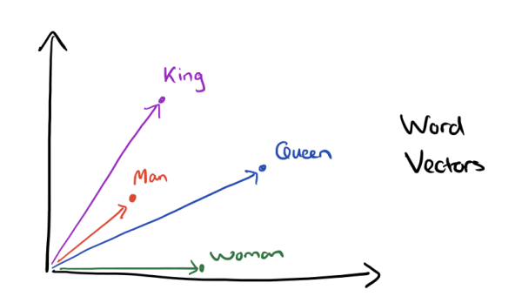
Эмбеддинги

Slide 17
Эмбеддинги слов, тегов и меток
В процессе обучения сети обучаются эмбеддинги для слов, POS-тегов и меток зависимостей.
В качестве начального приближения эмбеддингов слов обычно используются заранее обученные на большом корпусе эмбеддинги ( в SyntaxNet и во всех процитированных работах это SENNA-embeddings ).
Эмбеддинги для POS-тегов и меток зависимостей инициализируются случайным образом.

Slide 18
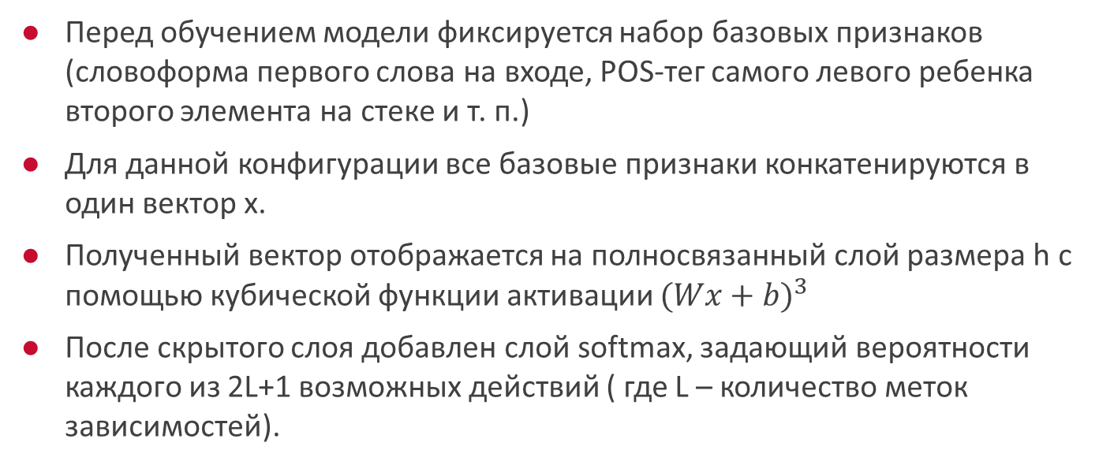
Архитектура нейросети
Перед обучением модели фиксируется набор базовых признаков (словоформа первого слова на входе, POS-тег самого левого ребенка второго элемента на стеке и т. п.)
Для данной конфигурации все базовые признаки конкатенируются в один вектор x.
Полученный вектор отображается на полносвязанный слой размера h с помощью кубической функции активации ${(Wx+b)}^{3}$
После скрытого слоя добавлен слой softmax, задающий вероятности каждого из 2L+1 возможных действий ( где L – количество меток зависимостей).

Slide 19
Архитектура нейросети

Slide 20
Преимущества архитектуры
Эмбеддинги POS-тегов и меток зависимостей позволяют выразить близость POS-тегов и меток зависимостей друг к другу.
Кубическая функция активации хорошо подходит для выражения конъюнкций из трех и менее базовых признаков.
На нейронах скрытого слоя получаются осмысленные признаки: можно посмотреть какие базовые признаки дают наибольший вклад на каждом из нейронов. Конъюнкция доминирующих признаков, как правило, осмысленная.

Slide 21
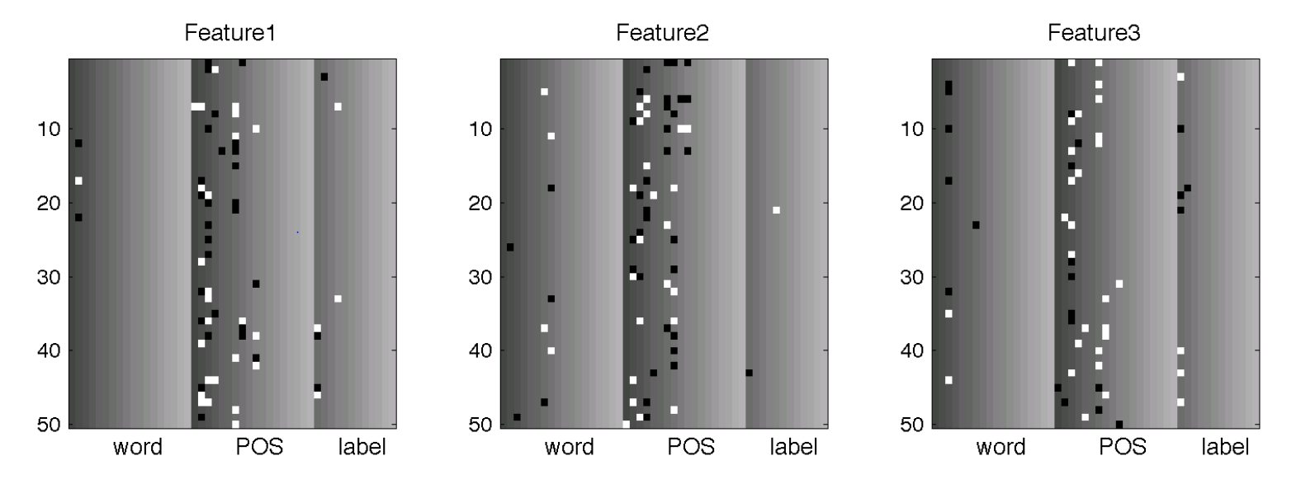
Доминирующие признаки для нейронов

Slide 22
Глобальное обучение
Label-bias problem
Встречается не только в NLP. Это, в частности, мотивация перехода от MEMM к CRF.
Авторы SyntaxNet показывают, что для задачи тегирования глобально обучаемые модели строго более выразительны, чем локально обучаемые.
Локальное обучение может быть приближено к глобальному, если дать возможность смотреть на k элементов вперед. Но для любого k можно сконструировать пример, на котором локальное обучение проигрывает глобальному.
Глобальное обучение c CRF-подобной функцией ошибки проводится с помощью beam search по методу early updates.

Slide 23
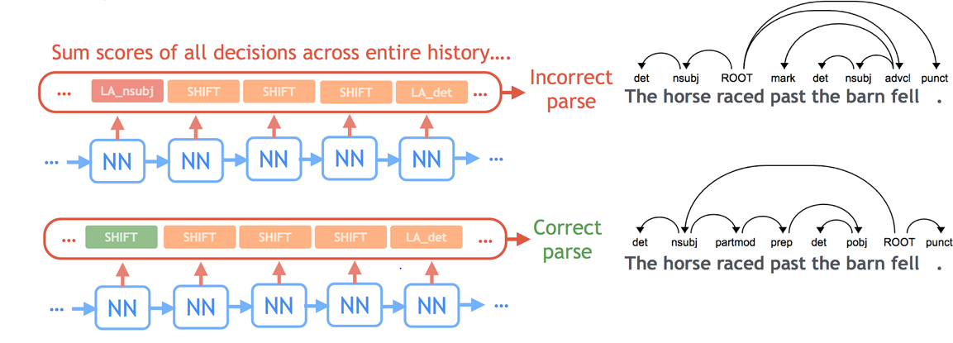
Label bias problem

Slide 24
Beam search по методу early updates
Строим не одну самую вероятную последоватьльность действий, а k самых вероятных.
Среди k самых вероятных должен присутсвовать префикс эталонной последовательности действий для данного предложения.
Если на i-ом шаге префикс эталонной последовательности не попал в beam, делается шаг градиентного спуска, где префикс эталонной последовательности длины i считается положительным примером, а все последовательности длины i в beam – отрицательными. Фактически происходит аппроксимация softmax с помощью NCE.

Slide 25
Особенности реализации
Модель предобучается с помощью локально обучающейся (жадной) версии алгоритма. Это значительно ускоряет сходимость основного алгоритма, но не влияет на результат.
Перед основным ходом алгоритма фреймворк SyntaxNet может обучить POS-таггер.
При обучении с POS-таггером используется не один лучший тег, а k лучших тегов. При этом, учитываются вероятности, присвоенные тегам POS-таггером.

Slide 26
Устройство POS-таггера
Общая схема POS-таггера такая же, как у основного алгоритма.
POS-таггер использует следующие наборы базовых признаков: словоформы, теги уже протеггированных слов, префиксы и суффиксы ограниченной длины, наличие в словоформе особых элементов( дефисы, цифры).
Пример реально использующегося набора: stack(3).word, stack(2).word, stack(1).word, stack.word, input.word, input(1).word, input(2).word, input(3).word; input.digit, input.hyphen; stack.suffix(length=2), input.suffix(length=2), input(1).suffix(length=2);stack.prefix(length=2), input.prefix(length=2), input(1).prefix(length=2)
POS-таггер показывает state-of-art результаты на PTB.

Slide 27
UDPipe
SOTA-результат среди transition-based парсеров показывает фремворк UDPipe 2.0: Straka & Straková 2017 Tokenizing, pos tagging, lemmatizing and parsing ud 2.0 with udpipe
UDPipe 2.0 – удобный фреймворк, где, в частности, есть весь пайплайн NLP.
Более новые версии UDPipe (2.3+) – на парсеры на основе графов. Эта модель (а также все прочие модели, близкие к текущему SOTA) – близкие наследники графового парсера Dozat & Manning 2017: Deep Biaffine Attention for Neural Dependency Parsing

Slide 28
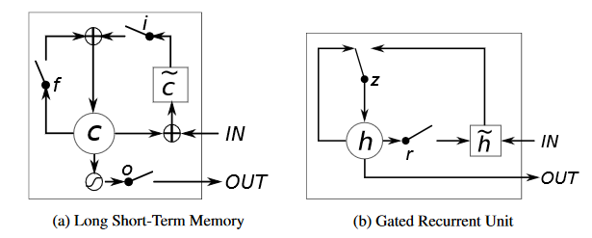
Рекуррентные слои нейросетей

Slide 29
Transition-based парсеры на основе BLSTM
Для каждого токена вычисляем его признаки, не зависящие от контекста (словоформенные эмбеддинги, эмбеддинги категориальных признаков, CharCNN и т. п.)
Признаки всех токенов подаем в двусторонний LSTM. Таким образом для каждого токена имеем контекстно-зависимый вектор признаков (соответствующий выход BLSTM).
В каждой конфигурации вместо фиксации базовых элементов и вычисления базовых признаков имеем BLSTM вектора нескольких верхних элементов на стеке и первого на буфере (его контекст есть в BLSTM)
Базовая архитектура введена в Kiperwasser & Goldberg 2016 “Simple and Accurate Dependency Parsing Using Bidirectional LSTM Feature Representations”.

Slide 30
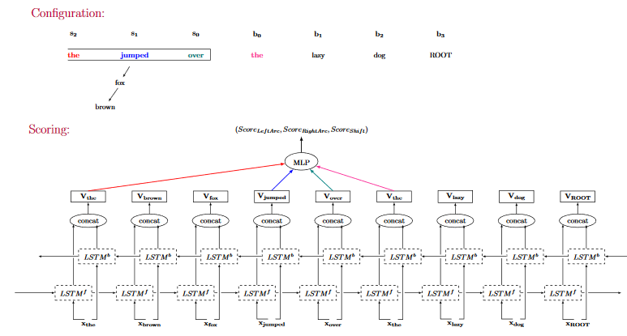

Slide 31
Библиография
Nivre J. An efficient algorithm for projective dependency parsing //Proceedings of the 8th International Workshop on Parsing Technologies (IWPT. – 2003.
Nivre J. Inductive dependency parsing. – Springer Netherlands, 2006. – С. 87-120.
Nivre J. et al. MaltParser: A language-independent system for data-driven dependency parsing //Natural Language Engineering. – 2007. – Т. 13. – №. 02. – С. 95-135
Chen D., Manning C. D. A Fast and Accurate Dependency Parser using Neural Networks //EMNLP. – 2014. – С. 740-750.
Zhou H. et al. A neural probabilistic structured-prediction model for transition-based dependency parsing //Proceedings of the 53rd Annual Meeting of the Association for Computational Linguistics. – 2015. – С. 1213-1222.
Weiss D. et al. Structured training for neural network transition-based parsing //arXiv preprint arXiv:1506.06158. – 2015.
Andor D. et al. Globally normalized transition-based neural networks //arXiv preprint arXiv:1603.06042. – 2016.
Репозиторий SyntaxNet https://github.com/tensorflow/models/tree/master/syntaxnet

Slide 32
Семинар
Ссылка на семинар: https://colab.research.google.com/drive/1K2IAbXOXbrqi2YCbbJ6OHxKGhHc8tdbM

